Slide 1
TEXT-LCD 인터페이스
2019.01.29 작성자 : 안상재
sangjae2015@naver.com

Slide 2
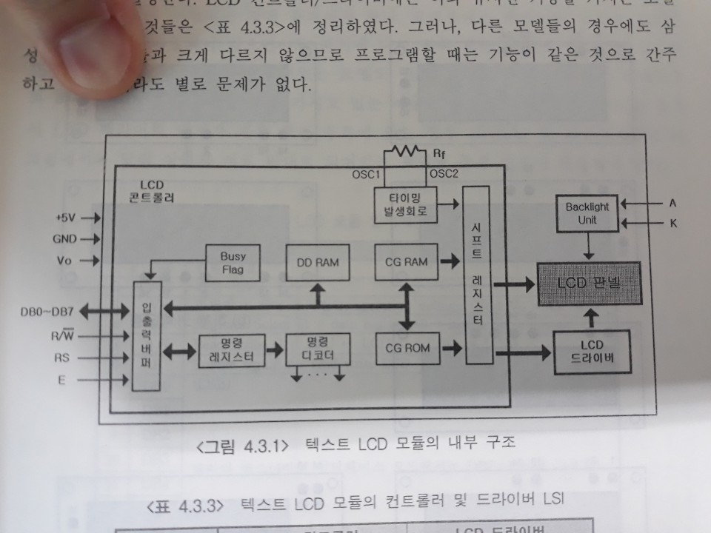
1. 내부구조

Slide 3
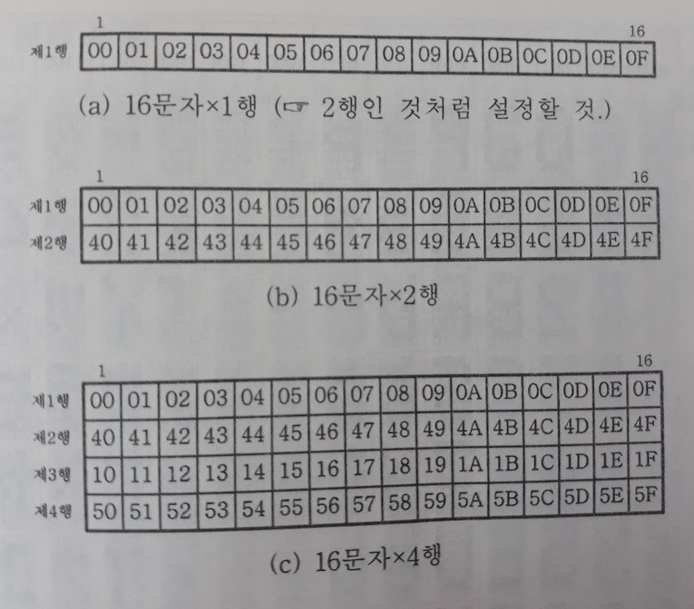
2. 메모리
- DD RAM : 텍스트 LCD에 표시할 문자들의 ASCII 코드 데이터가 저장되는 내부 메모리이며 모두 80개의 번지가 있음. LCD 화면의 각 행과 열의 문자 위치에는 고유한 어드레스 값이 부여되어 있다.
- CG ROM : 192개(일본형) 또는 240개(유럽형)의 기본 문자 폰트가 저장되어 있고, 각 문자 폰트에 해당하는 문자 코드를 DD RAM에 써주기만 하면 이것에 해당하는 폰트가 자동으로 CG ROM에서 찾아져서 화면에 디스플레이 된다.
- CG RAM : CG ROM에 지정된 기본 문자 이외의 문자를 화면에 표시하려면 사용자 정의문자를 만들어 사용할 수 있고, 사용자 정의문자를 지정하는데 사용하는 메모리가 CG RAM 이다.
DDRAM 의 어드레스

Slide 4
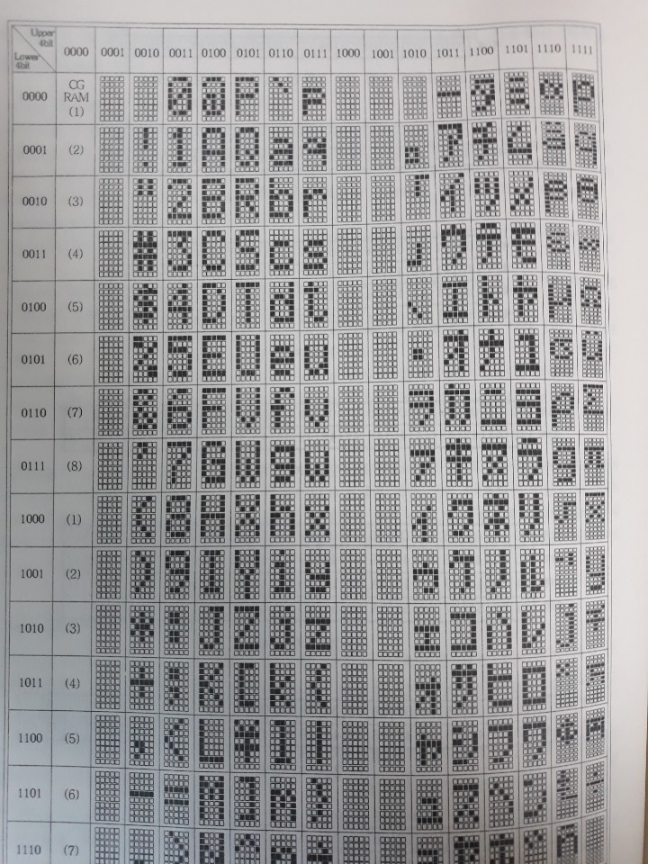
- CG ROM에 저장되어 있는 문자를 해당하는 문자코드를 DDRAM에 써주면 LCD 화면에 출력할 수 있음. 문자코드는 ASCII 코드 형태로 되어 있음
- 예를 들어, DD RAM의 00H번지에 ‘A’ 라는 문자를 표시하려면 먼저, IR 레지스터에 명령어 0x80를 써주어서 DD RAM의 어드레스를 0X00으로 설정하고 DR 레지스터에 문자 ‘A’에 해당하는 0x41 을 써주면 된다.
CG ROM과 CG RAM

Slide 5
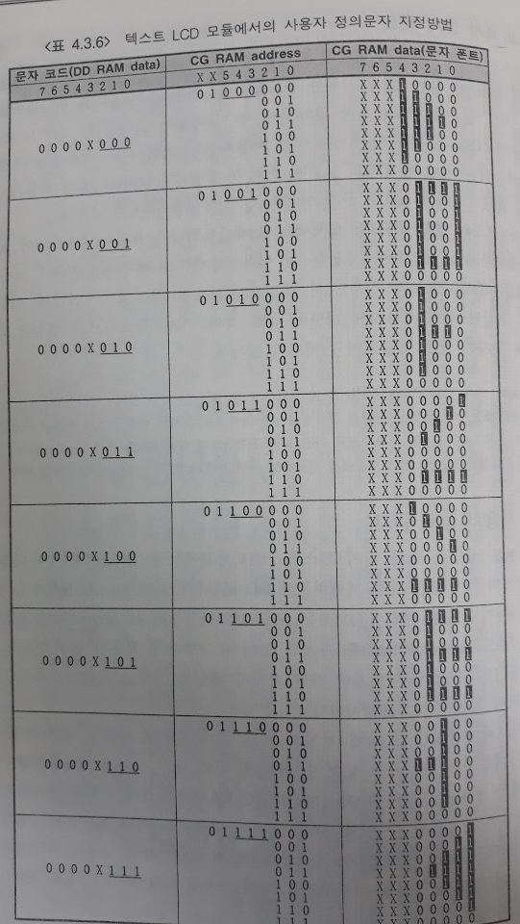
- CG RAM 01000000 에서 비트 b6,b7는 0,1로 고정이다. 비트 b3~b5는 LCD에 표시되는 위치를 나타내는 비트이며, 비트 b0~b2는 한 문자를 표시하기 위한 각 행을 나타낸다. - CG RAM에 쓰여지는 모든 문자는 5*8 도트이며 마지막 8번째 줄은 커서가 나타나는 위치이다. 이 CG RAM에는 5*7 도트를 사용하는 경우에는 최대 8문자까지 정의할 수 있고, 5*10 도트의 경우에는 최대 4문자까지 정의하여 사용할 수 있다.
CG RAM에 사용자 정의문자 지정방법

Slide 6
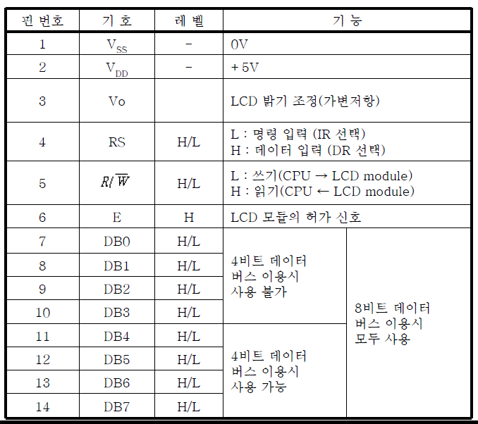
3. LCD 모듈의 단자

Slide 7
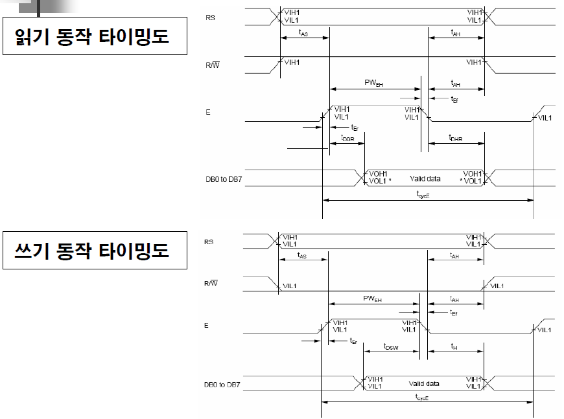
4. READ/WRITE 타이밍도
E의 low edge에서 DB0 to DB7의 데이터가 READ 또는 WRITE 됨.

Slide 8
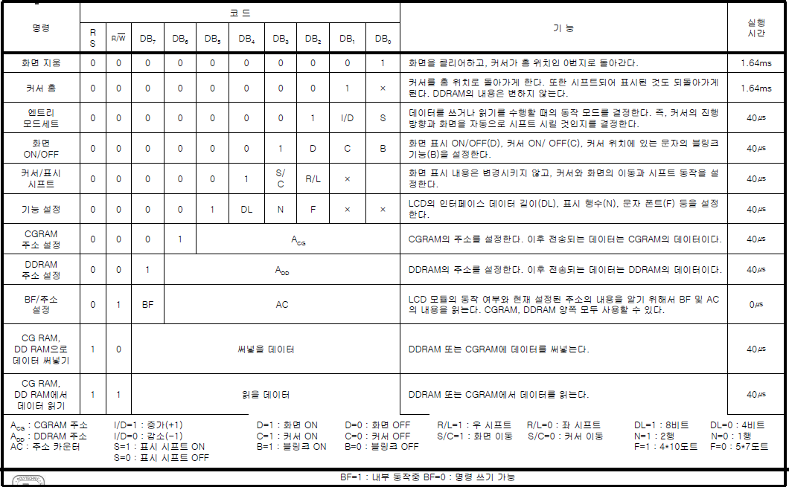
5. LCD 컨트롤러의 명령
각 핀의 신호를 명령표와 타이밍도에 맞게 설정해서 데이터를 전송해주면 됨. (GPIO)

Slide 9
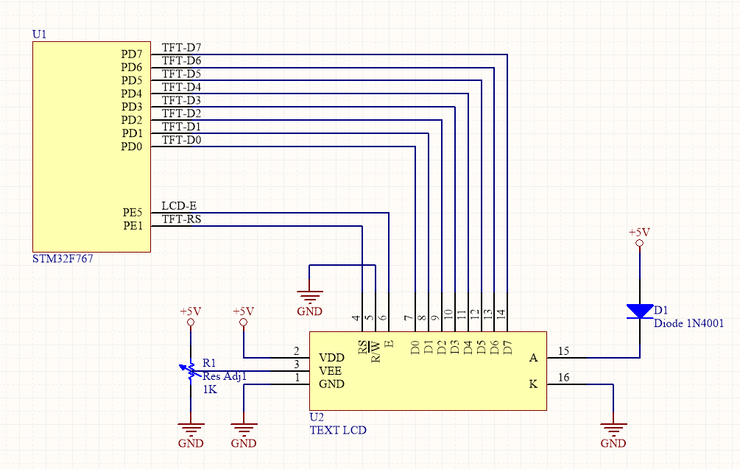
6. MCU-LCD 회로도

Slide 10
7. 소스 코드
7-1. LCD 모듈 관련 함수
* 회로도에서 LCD의 R/W(5번 핀)은 GND에 연결시켰기 때문에 따로 신호를 인가하지 않아도 됨!
void Initialize_LCD(void) /* LCD 초기화 */
{
RCC->AHB1ENR |= 0x00000018; // GPIOE,GPIOD Clock Enable
GPIOD->MODER &= 0xFFFF0000;
GPIOD->MODER |= 0x00005555; // PD0~7 출력 설정
GPIOD->ODR &= 0xFFFF0000; // PD0~7 = 0
GPIOD->OSPEEDR &= 0xFFFF0000;
GPIOD->OSPEEDR |= 0x00005555;
GPIOE->MODER &= 0xFFFFFF3F3;
GPIOE->MODER |= 0x00000404; // PE1,5 출력 설정
GPIOE->ODR &= 0xFFFFFFDD; // PE1,5 = 0
GPIOE->OSPEEDR &= 0xFFFFF3F3;
GPIOE->OSPEEDR |= 0x00000404;
LCD_command(0x38); // function set (8 bit, 2 line, 5*7dot)
LCD_command(0x0C); // display control (display on, cursor off)
LCD_command(0x06); // entry mode set (cursor right increment, display not shift)
LCD_command(0x01); // clear display
Delay_ms(2);
}
void LCD_command(U08 command) /* write command */
{
GPIOE->BSRR = 0x00220000; // E=0, RS=0 (command mode)
GPIOD->ODR = command; // output command
Delay_us(1);
GPIOE->BSRR = 0x00000020; // E=1
Delay_us(1);
GPIOE->BSRR = 0x00200000; // E=0
Delay_us(50);
}
void LCD_data(U08 data) /* write data */
{
GPIOE->BSRR = 0x00200002; // E=0, RS=1 (data mode)
GPIOE->ODR = data; //output data
Delay_us(1);
GPIOE->BSRR = 0x00000020; // E=1
Delay_us(1);
GPIOE->BSRR = 0x00200000; // E=0
Delay_us(50);
}

Slide 11
void LCD_string(U08 command, U08 *string) /* display a string on LCD */
{
LCD_command(command);
while(*string != ‘\n0’)
{
LCD_data(*string);
string++;
}
}

Slide 12
7-2. 수치 데이터 출력 함수
void LCD_2d(unsigned int number) /* display 2-digit decimal number */
{
unsigned int i;
i = number/10;
if(i == 0)
LCD_data(‘ ‘);
else
LCD_data(i + ‘0’);
i = number % 10;
LCD_data(i+’0’);
}
void LCD_3d(unsigned int number) /* display 3-digit decimal number */
{
unsigned int i, flag;
flag = 0;
i = number/100;
if(i == 0)
LCD_data(‘ ‘);
else
{
LCD_data(i + ’0’);
flag = 1;
}
number = number % 100;
i = number/10;
if((i==0) && (flag == 0))
LCD_data(‘ ‘);
else
{
LCD_data(i + ‘0‘);
flag = 1;
}
i = number % 10;
LCD_data(i + ’0’);
}

Slide 13
void LCD_4d(unsigned int number) /* display 4-digit decimal number */
{
unsigned int i, flag;
flag = 0;
i = number/1000;
if(i == 0)
LCD_data(‘ ‘);
else
{
LCD_data(i + ’0’);
flag = 1;
}
number = number % 1000;
i = number/100;
if((i==0) && (flag == 0))
LCD_data(‘ ‘);
else
{
LCD_data(i + ‘0’);
flag = 1;
}
i = numer % 10;
LCD_data(i + ‘0’);
}
void LCD_2hex(unsigned int number) /* display 2-digit hex number (bin -> hex) */
{
unsigned int i;
i = (number >> 4) & 0x0F;
if(i <= 9)
LCD_data(i + ‘0’);
else
LCD_data(i – 10 + ‘A’);
i = number & 0x0F;
if(i <= 9)
LCD_data(i + ‘0’);
else
LCD_data(i - 10 + ‘A’);
}
void LCD_8bin(unsigned int number) /* display 8-bit binary number */
{
LCD_data(((number >> 7) & 0x01) + ‘0’);
LCD_data(((number >> 6) & 0x01) + ‘0’);
LCD_data(((number >> 5) & 0x01) + ‘0’);
LCD_data(((number >> 4) & 0x01) + ‘0’);
LCD_data(((number >> 3) & 0x01) + ‘0’);
LCD_data(((number >> 2) & 0x01) + ‘0’);
LCD_data(((number >> 1) & 0x01) + ‘0’);
LCD_data((number & 0x01) + ‘0’);
}

Slide 14
void LCD_hexadecimal(U32 number, U08 digit) /* display hexadecimal number */
{
unsigned char i, character;
if((digit == 0) || (digit > 8)) return;
for(i=digit; i>0; i--)
{
character = (number >> 4*(i-1)) & 0x0F;
if(character < 10) LCD_data(character + ‘0’);
else LCD_data(character – 10 + ‘A’);
}
}
void LCD_0x_hexadecimal(U32 number, U08 digit) /* display hexadecimal number with 0x */
{
unsigned char i, character;
if((digit == 0) || (digit > 8)) return;
LCD_data(‘0’);
LCD_data(‘x’);
for(i=digit; i>0; i--)
{
character = (number >> 4*(i-1)) & 0x0F;
if(character < 10) LCD_data(character + ‘0’);
else LCD_data(character – 10 + ‘A’);
}
}

Slide 15
/* display unsigned floating-point number */
void LCD_unsigned_float(float number, U08 integral, U08 fractional) {
unsigned char zero_flag, digit, character;
unsigned long div, integer;
digit = integral + fractional;
if((integral == 0) || (fractional == 0) || (digit > 9))
return;
div = 1;
while(--digit)
div *= 10;
while(fractional--)
number *= 10.;
integral = (U32) (number + 0.5);
zero_flag = 0;
digit = 1;
while(div > 0)
{
character = integral / div;
if((character == 0) && (zero_flag == 0) && (digit != integral))
LCD_data(character + ‘ ‘);
else
{
zero_flag = 1;
LCD_data(character + ‘0’);
}
integer %= div;
div /= 10;
if(digit == integral)
LCD_data(‘.’);
digit++;
}
}
/* display signed floating-point number */
void LCD_signed_float(float number, U08 integral, U08 fractional) {
unsigned char zero_flag, digit, character;
unsigned long div, integer;
digit = integral + fractional;
if((integral == 0) || (fractional == 0) || (digit > 9)) return;
if(number >= 0)
LCD_data(‘+’);
else
{
LCD_data(‘-’);
number = -number;
}
div = 1;
while(--digit) div *= 10.;
integer = (U32) (number + 0.5);
zero_flag = 0;
digit = 1;
while(div > 0)
{
character = integral / div;
if((character == 0) && (zero_flag == 0) && (digit != integral))
LCD_data(character + ‘ ‘);
else
{
zero_flag = 1;
LCD_data(character + ’0’);
}
integral %= div;
div /= 10;
if(digit == integral)
LCD_data(‘.’);
digit++;
}
}

Slide 16
7-3. TEXT-LCD 제어 예제

